Slide 1


Slide 2
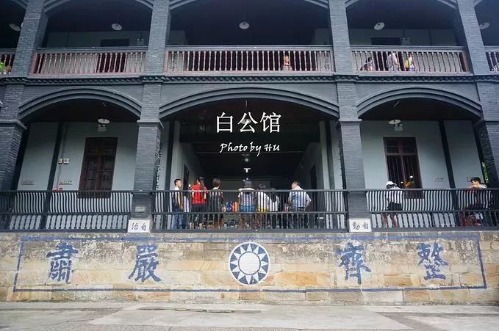

Slide 3
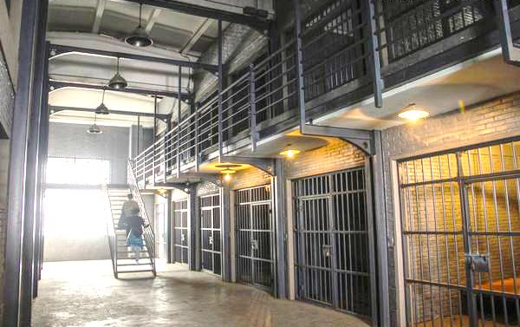

Slide 4
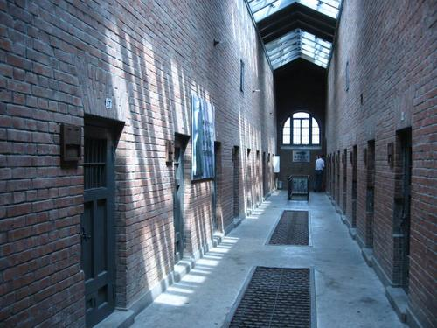

Slide 5
宋振中在一岁的时候
和妈妈一起被国民党反动派关进
重庆白公馆监狱
1949年9月6日
和妈妈徐林侠、爸爸宋绮云一起
被国民党特务杀害于戴公祠
当时，小萝卜头宋振中才9岁
但是他在敌人的监狱里被关押了8年
他是在敌人的监狱里长大的
不知道外面的世界是什么样
在敌人残酷迫害下，小萝卜头是
吃霉米饭长大的
不知糖是什么味儿
他和所有的孩子一样
渴望到学校里去读书
但是，他是“政治犯”
敌人不让他读书
经过地下党的斗争他才
在监狱里上了学
由地下党员和爱国志士作他的老师
小萝卜头稍微大一点以后
就懂得了谁是坏人，谁是好人
他特别痛恨国民党反动派
在敌人的监狱里帮助地下党做了许多成年革命者不能做的革命工作
为打倒国民党反动派，建立新中国，立下了不可磨灭的功劳
正因为如此，重庆解放后
小萝卜头宋振中被追认为革命烈士
他是我国
也是世界上最小的烈士

